Slide 1
生娃是国家大事

Slide 2
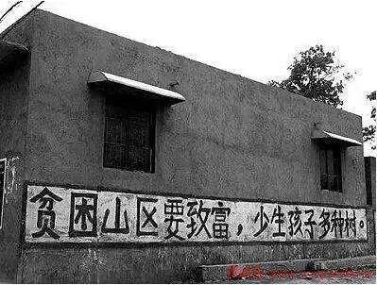

计划生育
该扎不扎房倒屋塌，该流不流扒房牵牛
贫困山区要致富，少生孩子多种树

Slide 3

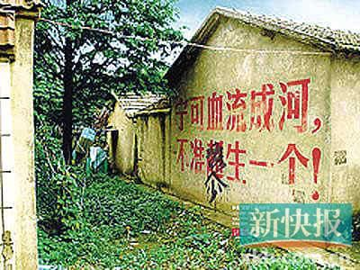
宁可血流成河，不准超生一个
打出来、堕出来、流出来，就是不能生下来

Slide 4


鼓励生育

Slide 5




Slide 6
《生娃是家事也是国事》

Slide 7
世代更替：父母这代人的人口数量是多少，到了子女那一代仍然维持相同水平。
总和生育率：一国或地区妇女育龄期间，每个妇女平均生育的子女数量。国际上一般认为，总和生育率达2.1，是一国实现和维持代际更替的基本条件。总和生育率低于1.5被称为“低生育率陷阱”，低于1.3为“极低生育率”，对人口更替和未来发展不利。

Slide 8
日本人口老龄化的预言
一个未知的领域

Slide 9
《未来年表》
河合雅司

Slide 10
2018年 国立大学将要面临倒闭危机
2019年 日本的许多基础设施和公共服务将会出现问题
2020年 每两位女性中，就有一个是50岁以上的太太
2021年 由于找不到合适的保姆或根本请不起保姆，也负担不起养老、安老等等设施，许多人只能够自己辞职回家专门照顾年长的父母。
2024年 每三个人里面就有一位将是65岁以上的高龄人士
2027年 日本的医疗系统也要开始崩溃
2030年 由于年轻劳动力不足、同时消费力急剧降缓，日本乡镇中的银行、百货公司、便利店也将会逐步消失
2033年 日本每三户住宅里就有一户是空的，也就是说终于到了一个房子比人还多的地步，这时候房价不仅是低廉，甚至是断崖式下降了。

Slide 11
别和我谈性 我是日本人
夕张
东京
债务
宅，虚拟女友，动漫，二次元，AV，充气娃娃
女人
老年人产业 尿不湿
监狱
移民

Slide 12
这是日本才会有的问题吗
2010 年 ~2015 年，我们的总和生育率
中国
1.18，1.04，1.26，1.24，1.28，1.05
日本
1.39，1.39，1.41，1.43，1.42，1.46
中国正在确信无疑的重蹈日本的覆辙

Slide 13
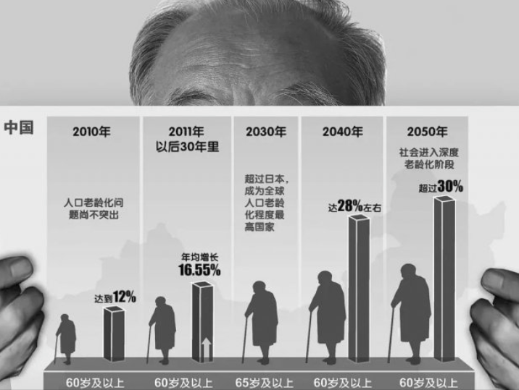

Slide 14
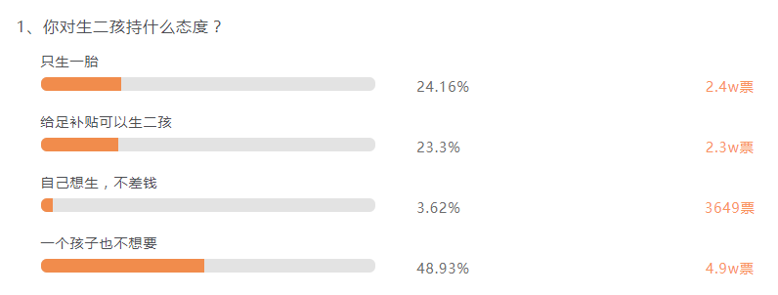
对于放开二胎的态度

Slide 15
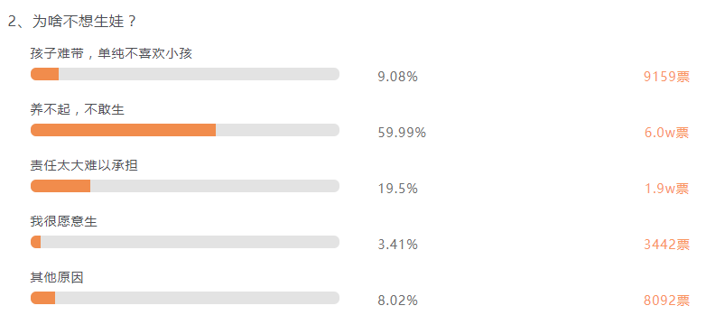

Slide 16
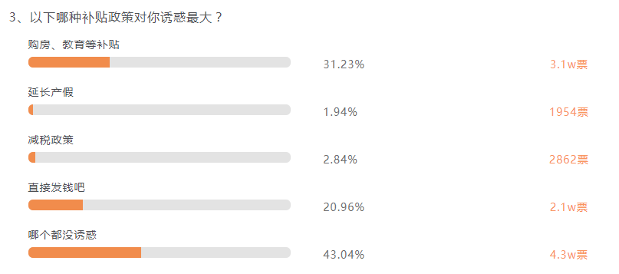

Slide 17
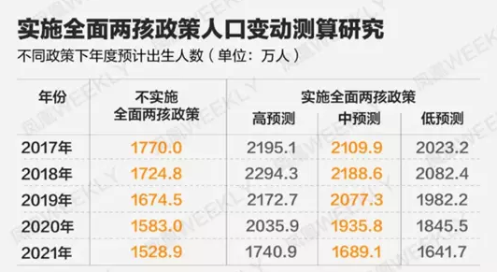
实际情况并不理想
2016年和2017年，我国出生人口分别为1786万人和1723万人， 2017年比2016年减少63万
2017年二孩出生人数比2016年增加162万，达883万
2017年一孩出生人数724万，比2016年减少249万

Slide 18
生育权最终在女人手上

Slide 19
《人口问题的危机》

Slide 20


Slide 21


